Slide 1
CICLO HACENDARIO
¿Se puede hacer mejor?
¿Qué quiero hacer?
Planeación
Programación
Presupuesto
Ejercicio y Control
Evaluación y Seguimiento
Rendición de Cuentas
Programa Anual de Evaluación 2018
(Aspectos susceptibles de Mejora)
Alineación al Plan
Nacional de Desarrollo
Cuenta Pública Homologada al CONAC
Proyecto de Presupuesto de Egresos 2016
¿Cómo le voy a hacer?
¿Cómo le voy a hacer?
¿Ofrece los beneficios previstos?
Alineación con Programas, Metas e Indicadores
Avance Físico- Financiero Trimestral
¿Cuánto requiero?
¿Estoy gastando conforme a lo planeado?
Costeo por Programas
Gestión Basada en Resultados (GbR)

Slide 2

PLANEACIÓN
¿QUÉ QUIERO HACER?

Slide 3
PLANEACIÓN
PLAN DE DESARROLLO NACIONAL
OBJETIVO GENERAL: Llevar a México a su máximo potencial
META NACIONAL: México en Paz
OBJETIVOS, ESTRATEGÍAS Y LINEAS DE ACCIÓN:
OBJETIVO: Mejorar las condiciones de seguridad pública.
ESTRATEGIA: Promover la transformación institucional y fortalecer las capacidades de las fuerzas de seguridad.
LÍNEAS DE ACCIÓN:
Establecer una coordinación efectiva entre instancias y órdenes de gobierno en materia de seguridad.
Generar información y comunicaciones oportunas y de calidad para mejorar la seguridad.
Orientar la planeación en seguridad hacia un enfoque de resultados, transparente y sujeto a la rendición de cuentas.

Slide 4
PLANEACIÓN
PLAN DE DESARROLLO NACIONAL
OBJETIVOS, ESTRATEGÍAS Y LINEAS DE ACCIÓN:
OBJETIVO: Salvaguardar a la población, a sus bienes y a su entorno ante un desastre de origen natural o humano.
ESTRATEGIA: Política estratégica para la prevención de desastres.
LÍNEAS DE ACCIÓN:
Promover y consolidar la elaboración de un Atlas Nacional de Riesgos a nivel federal, estatal y municipal, asegurando su homogeneidad.
Fomentar la cultura de protección civil y la autoprotección.
Fomentar, desarrollar y promover Normas Oficiales Mexicanas para la consolidación del Sistema Nacional de Protección Civil.

Slide 5
PLANEACIÓN
PLAN DE DESARROLLO ESTATAL
DEMOCRACIA PARTICIPATIVA Y ESTADO DE DERECHO
Fortalecimiento y Vigencia del Estado de Derecho
Modernización del Sistema Estatal de Seguridad Pública
Uso Eficiente de los Recursos en Materia de Seguridad Pública
OBJETIVO: Asegurar que las instancias encargadas de procurar e impartir justicia cuenten con los recursos, humanos, materiales, financieros y sobre todo con autonomía suficiente, imparcialidad probada y profesionalización que fortalezcan su capacidad para hacer cumplir la Ley.
ESTRATEGIA: En el marco de una reforma administrativa y presupuestal destinar recursos crecientes a las instituciones de seguridad y de procuración de justicia para garantizar la plena vigencia del Estado de Derecho.

Slide 6
PLANEACIÓN
PLAN DE DESARROLLO ESTATAL
LÍNEAS DE ACCIÓN:
Gestionar recursos fiscales para fortalecer los cuerpos de seguridad pública en la lucha contra la delincuencia y las acciones en materia de previsión social.
Impulsar acciones que permitan dotar de armamento, vestuario, equipo y transporte a la Policía Preventiva Estatal.
Profesionalización de los Cuerpos Policíacos
OBJETIVO: Impulsar el servicio civil de carrera para garantizar la estabilidad de los elementos policiacos, dignificando su trabajo, además de trabajar para recuperar la credibilidad ciudadana.
ESTRATEGIA: Avanzar en el servicio civil de carrera policial sustentado en un régimen de previsión social que garantice a los policías niveles salariales para una vida decorosa de ellos y sus familias, además de fijar estímulos en materia de seguridad social, vivienda, becas para sus hijos, seguro de vida, y otros que fomenten el espíritu de identidad y el esfuerzo cotidiano.

Slide 7
PLANEACIÓN
PLAN DE DESARROLLO ESTATAL
LÍNEAS DE ACCIÓN:
Gestionar recursos fiscales para fortalecer los cuerpos de seguridad pública en la lucha contra la delincuencia y las acciones en materia de previsión social.
LÍNEAS DE ACCIÓN:
Fomentar la capacitación y profesionalización de los cuerpos de Seguridad Pública Estatal y municipales.
Promover la capacitación y profesionalización del personal de la Procuraduría General de Justicia del Estado (Ministerios Públicos, Auxiliares de Ministerios Públicos, Peritos y Policía Ministerial).
Protección Civil para la Seguridad de la Sociedad
Actualización de los Atlas de Riesgo del Estado
Nuevos Programas de Protección Civil
Promoción de la Cultura de la Protección Civil

Slide 8

PROGRAMACIÓN
¿CÓMO LE VOY A HACER?

Slide 9

CONSEJO NACIONAL DE ARMONIZACIÓN CONTABLE (CONAC)
Clasificación Funcional del Gasto (Finalidad, Función y Subfunción)
Última publicación DOF 27-12-2010
1.- Gobierno
1.7.- Asuntos de Orden público y de Seguridad Interior.
1.7.1.- Policía: Incluye la administración de asuntos y servicios policiacos, combate a la delincuencia y narcotráfico, adiestramiento del cuerpo policiaco, estadísticas de arrestos y criminalidad, así como la reglamentación y el control del tránsito por carretera.
1.7.2.- Protección Civil: Incluye la planeación, formulación, diseño, ejecución e implementación de la policía de protección civil; así como las actividades en materia de prevención, auxilio, atención y rehabilitación del orden y servicios públicos en caso de desastres naturales.

Slide 10
CONSEJO NACIONAL DE ARMONIZACIÓN CONTABLE (CONAC)
Acuerdo por el que se emite la Clasificación Programática (Tipología General)
Programas Presupuestarios:
Subsidios: Sector Social y Privado o Entidades Federativas y Municipios.
Desempeño de Funciones:
Desempeño de las Funciones:
Prestación de Servicios Públicos: (E) Actividades del sector público, que realiza en forma directa, regular y continua, para satisfacer demandas de la sociedad, de interés general, atendiendo a las personas en sus diferentes esferas jurídicas, a través de las siguientes finalidades:
i).-Funciones de Gobierno
ii).- Funciones de Desarrollo Social
iii).- Funciones de Desarrollo Económico

Slide 11

CONSEJO NACIONAL DE ARMONIZACIÓN CONTABLE (CONAC)
Acuerdo por el que se emite la Clasificación Programática (Tipología General)
Programas Presupuestarios:
Programa de Gasto Federalizado
Gasto Federalizado (I).- Aportaciones Federales realizadas a las entidades federativas y municipios a través del ramo 33 y otras aportaciones en términos de las disposiciones aplicables, así como gasto federal reasignado a entidades federativas.
Fondo de Aportaciones para la Seguridad Pública (FASP).
Participaciones a Entidades federativas y Municipios. (C )

Slide 12

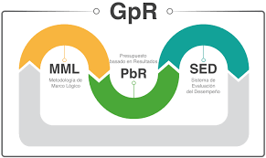
PRESUPUESTO
¿CUÁNTO REQUIERO?
Alineación con Programas, Metas e Indicadores

Slide 13

Gestión para resultados (GpR)
    Modelo de cultura organizacional, directiva y de desempeño con énfasis en los resultados: qué se hace, qué se logra y cuál es su impacto en el bienestar de la población.
  Objetivos:
    Generar capacidad en las instituciones para que logren los objetivos (resultados) del PND y los que emanan.

Slide 14
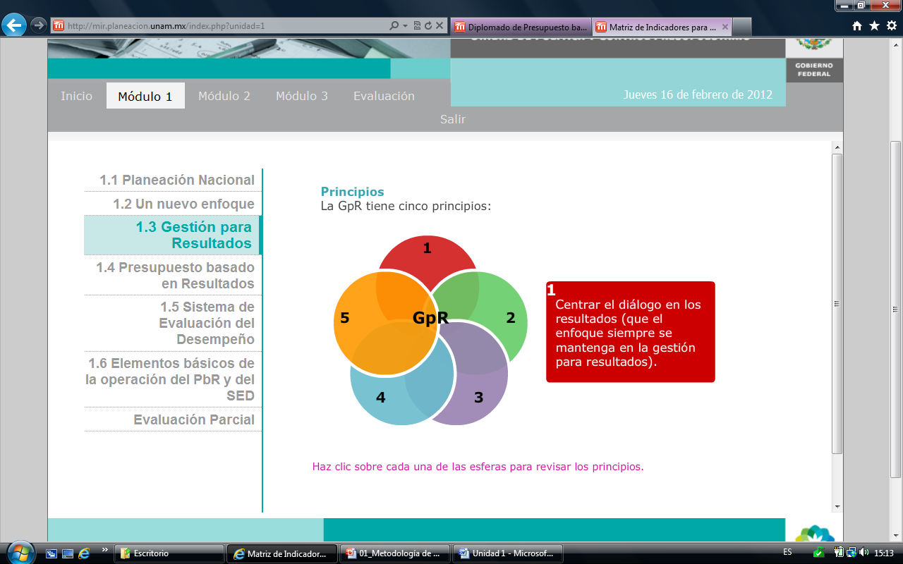
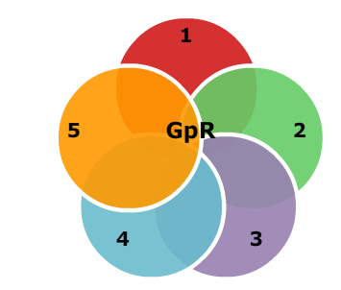
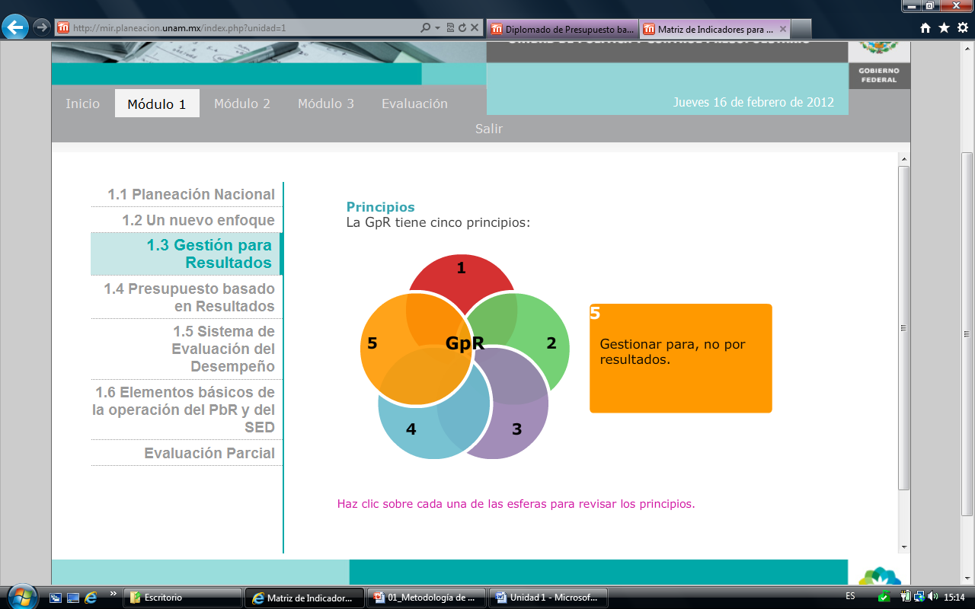
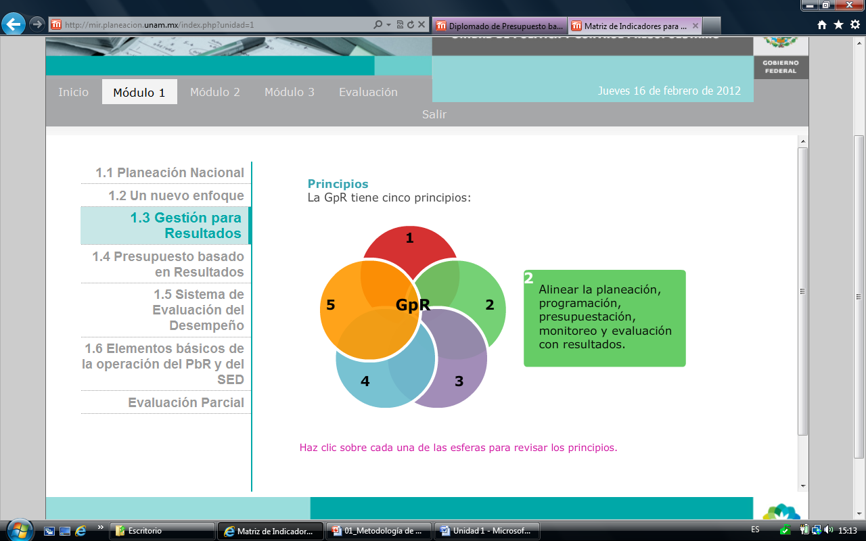
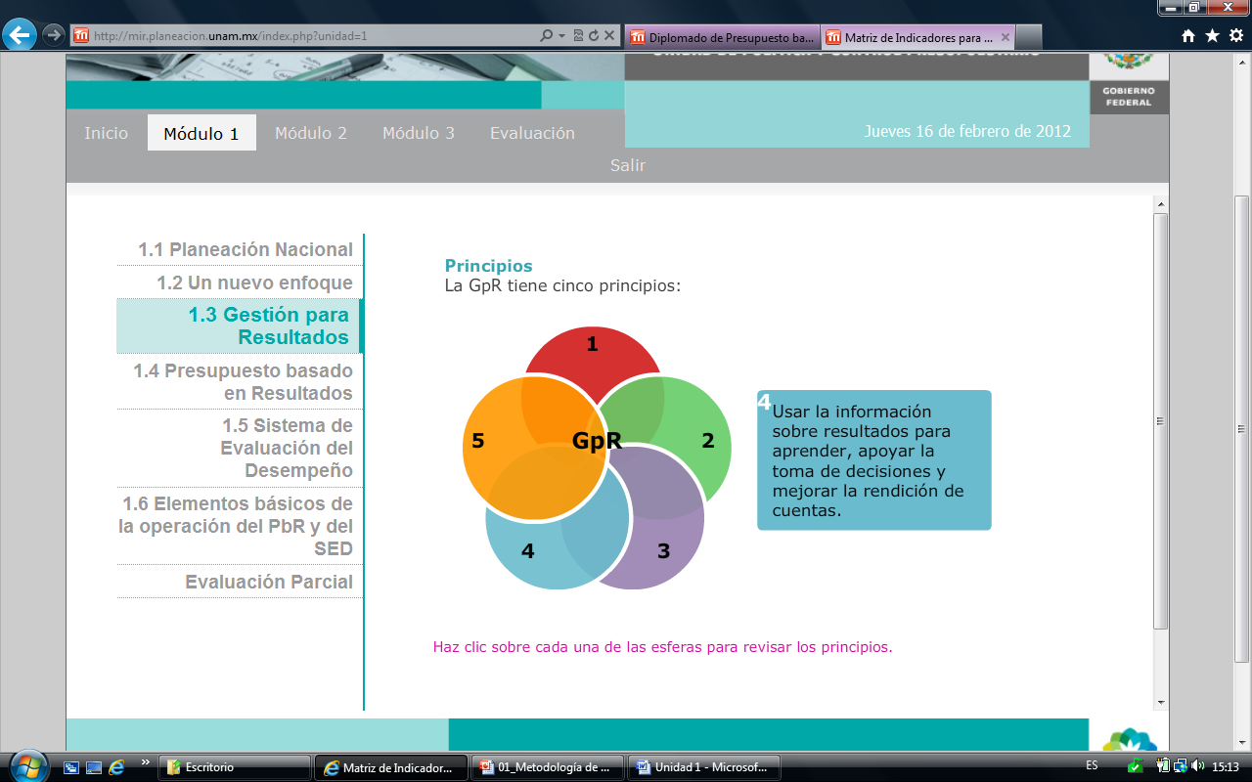
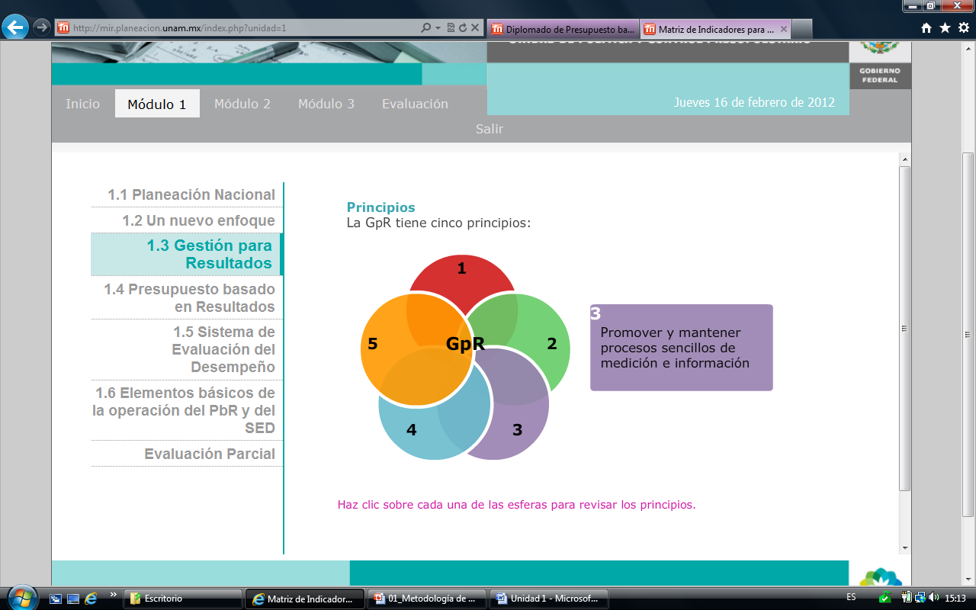
Gestión para resultados
5 Principios Básicos de la GpR

Slide 15

Gestión para resultados
Cómo se Instrumenta el GpR
Para avanzar en la institucionalización (instrumentación) de la GpR, es necesario:
  Contar con un Presupuesto basado en Resultados (PbR); y
  Considerar a la GpR como un modelo de cultura organizacional
Entonces, se puede ubicar al PbR, como una dimensión sustantiva y prioritaria del proceso de resultados enfocado al cumplimiento de objetivos y metas del ejercicio del gasto, ya que no es posible consolidar una GpR sin un PbR, y viceversa.

Slide 16
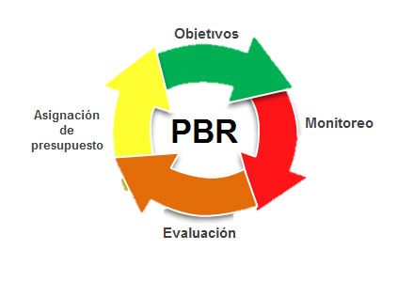
Presupuesto basado en resultados
El PbR busca elevar la cobertura y calidad de los bienes y servicios públicos mediante la asignación de recursos a los programas

Slide 17
PRESUPUESTO BASADO EN RESULTADOS
Ejemplos:
Impactos
Esperanza de vida
Disminución de morbilidad
Resultados
Resultados
Evaluación
Productos
Niños vacunados
Acciones de vacunación
Procesos
Ejercicio
Seguimiento
Insumos
Médicos, vacunas …

Slide 18





PROGRAMA:
SEGURIDAD PÚBLICA Y TRÁNSITO VIAL.

Slide 19

La Metodología del Marco Lógico es una herramienta para facilitar el proceso de conceptualización, diseño, ejecución y evaluación de proyectos.

Slide 20

METODOLOGÍA MARCO LÓGICO
Reglas de oro:
  La MML debe ser desarrollada con la participación de los principales involucrados desde su inicio.
    Prestatario, equipo del proyecto, beneficiarios, futuros operadores, etc.
  Deberá ser modificada y mejorada repetidamente.

Slide 21
Metodología de Marco Lógico Vs Matriz de Marco Lógico
ETAPAS:
1-. Definición de Problema
2-. Análisis del Problema
3-. Definición del Objetivo
4-. Selección de Alternativas
5-. Definición de la EAPp
6-. MIR

Slide 22
Análisis de Involucrados
Identificar a todos aquellos que pudieran tener interés o que se pudieran beneficiar directa e indirectamente.
Investigar sus roles, intereses y capacidad de participación.
Identificar su posición de cooperación o conflicto, frente al proyecto y entre ellos.

Slide 23
MAPA DE INVOLUCRADOS
Indiferentes
Organizaciones independientes
Ejecutores
Beneficiarios
Instituciones públicas
Dirección de Seguridad Pública Municipal
SEGURIDAD PÚBLICA Y TRÁNSITO VIAL
Ayuntamiento
Opositores
Población en el municipio
Partidos políticos
Vandalismo
Crimen organizado

Slide 24
Establecer el problema central que afecta ala comunidad, aplicando criterios de prioridad y selectividad
Definición del problema
  .
Definir los efectos más importantes del problema en cuestión, de esta forma se analiza y verifica su importancia.
Buscar qué elementos están o podrían estar provocando el problema.

Slide 25

Definición del problema
Elementos estructurales mínimos para la expresión del problema principal:
  Población afectada o área de enfoque
  Descripción de la situación de la problemática central
  Referencia cuantitativa a la magnitud de la situación descrita

Slide 26
Definición del problema
¿Qué es la Población o área de enfoque?
La población o área que presenta el problema, necesidad u oportunidad que justifica al programa y por ende se ha elegido o pudiera ser elegible para ser beneficiaria del mismo.
Se distingue de la manera siguiente:
· Población o área de enfoque potencial, cuando se trata del universo global de la población o área referida.
· Población o área de enfoque objetivo, cuando se trata de la población o área que el programa pretende atender en un período dado de tiempo, pudiendo corresponder a la totalidad de la población o área potencial o a una parte de ella.
· Población o área de enfoque atendida, se refiere a la población o área objetivo que ya fue atendida por el Pp.

Slide 27
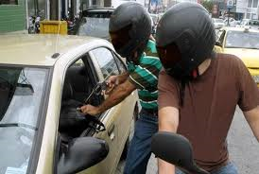

EJEMPLO:
La población en el municipio presenta alta inseguridad pública e insuficiente conocimiento de la normatividad del tránsito.

Slide 28
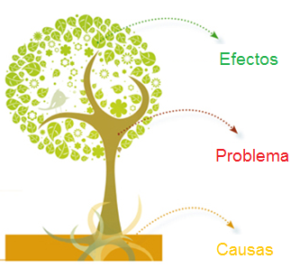
Análisis del Problema
Árbol de problemas
Se utiliza en la preparación de programas y proyectos.
Ayuda a estructurar el programa o proyecto de modo de que exista la “lógica vertical”.
Facilita la elaboración del resumen narrativo.
Ayuda a la definición de indicadores.
Se divide en:
Problema central
Efectos
Causas

Slide 29
Efectos
Los efectos, son las consecuencias que provoca el problema en la población, el ambiente y el desarrollo económico o social.
Permite tener idea del orden y gravedad de las consecuencias y permite la búsqueda de soluciones.

Slide 30







Efectos
Definido el problema central se grafican los efectos hacia arriba, algunos tienen un encadenamiento y dan origen a otros efectos, hay que seguir un orden causal ascendente.
EFECTOS
Problema Central

Slide 31

Árbol de problemas
Identificar las causas que han dado origen al problema.
Es muy importante determinar el encadenamiento que tienen las causas.
Problema Central
CAUSAS
El árbol de problemas de una imagen completa del problema que se enfrenta.

Slide 32
PUNTOS IMPORTANTES DE REVISIÓN
EJERCICIO NÚM. 1
Árbol de Problemas
Efectos actuales y posibles (consecuencia del problema principal)
Relación lógica entre las causas (flecha ascendente)
Relación lógica entre los efectos (flecha ascendente)
Problema principal, causas y efectos con redacción en sentido negativo, reflejando carencia/una debilidad/área de oportunidad

Slide 33

Definición del objetivos
Descripción de la situación a la que se desea llegar una ves que se han resuelto los problemas.
Consiste en convertir los estados negativos del árbol de problemas en soluciones, expresadas de manera positiva.

Slide 34
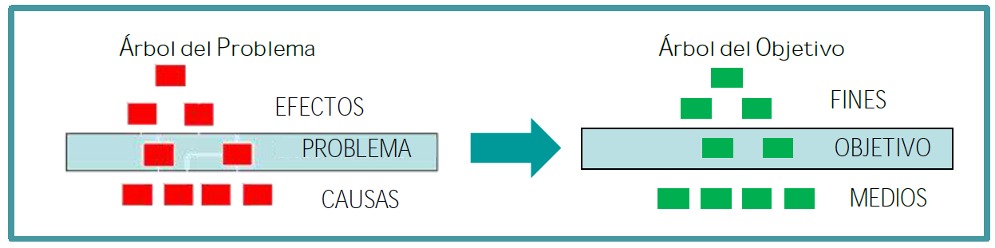
Definición del Objetivo
Relación Árbol del Problema-Árbol del Objetivo

Slide 35
PUNTOS IMPORTANTES DE REVISIÓN
EJERCICIO NÚM. 2
Árbol de Objetivos
Definición de objetivo principal, medios y fines con una redacción en sentido positivo que refleje la solución a una carencia/ debilidad/ área de oportunidad (vinculado al árbol de problemas)
Medios permiten cumplimiento de objetivo principal
Fines actuales y posibles consecuencia del objetivo principal, y contribuyen a un objetivo superior. (parte superior del árbol)
Relación lógica entre los medios (flecha ascendente)
Relación lógica entre los fines (flecha ascendente)

Slide 36
Árbol de Problemas vs Árbol de Objetivos
Árbol de Problemas
Árbol de Objetivos
EFECTOS
FINES
PROBLEMA
OBJETIVO CENTRAL
MEDIOS
CAUSAS
Las causas que provocaban la existencia del problema y los efectos que se generaban con éste, pasarán a ser los medios de solución y los fines con los que se persigue el logro del objetivo.

Slide 37
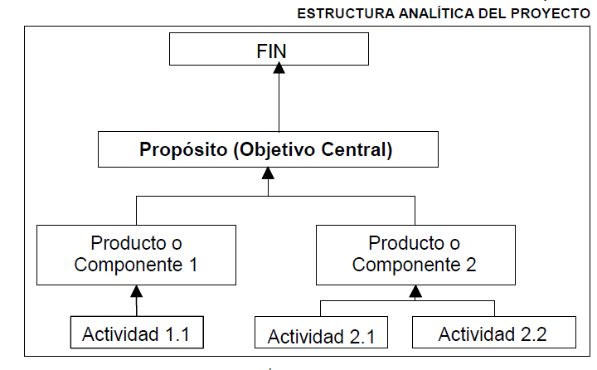
Estructura Analítica del Programa (EAP)
La EAP se estructura desde abajo hacia arriba, estableciendo una jerarquía vertical, de tal modo que las actividades aparecen en el parte inferior del árbol, se sube un nivel para los componentes (servicios), otro para propósito y finalmente en la parte superior se encontrará el fin del programa.

Slide 38
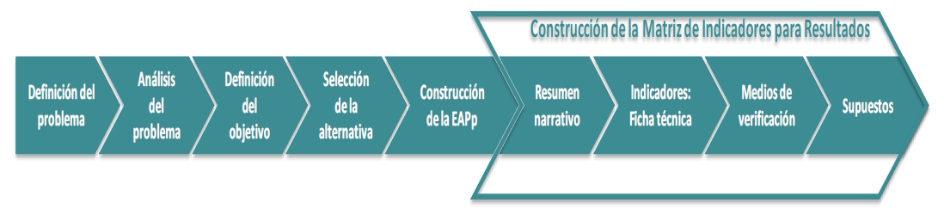
Matriz de Indicadores para Resultados (MIR)
La elaboración de una Matriz de Indicadores para Resultados implica realizar ordenadamente cada una de las etapas de la metodología de marco lógico para lograr un mejor proceso de planeación

Slide 39
Matriz de Indicadores para Resultados (MIR)
La MIR presenta en forma resumida los aspectos más importantes del programa.
Columnas:
Resumen narrativo de los objetivos y actividades
Indicadores (Resultados específicos a alcanzar)
Medios de Verificación
Supuestos (factores externos que implican riesgos)
Filas:
Fin al cual el programa contribuye.
Propósito logrado cuando el programa ha sido ejecutado
Componentes (servicios) completados en el transcurso de la ejecución del programa
Actividades requeridas para producir los Componentes/Servicios

Slide 40
Matriz de Indicadores para Resultados (MIR)
Objetivos
Indicadores
Medios de
verificación
Supuestos
Fin
Propósito
Componentes
Actividades

Slide 41
Matriz de Indicadores para Resultados (MIR)
Metas especificas a ser realizadas
Donde obtener la información
Factores externos que significan riesgos
Fin o impacto al que contribuye el proyecto
De objetivos y actividades
Resumen narrativo
Medios
Verificación
Indicadores
Supuestos
Fin
Propósito
Componentes (productos)
Actividades
Efecto que se logra con le ejecución del proyecto
Componentes que se producen con la ejecución
Actividades requeridas para producir componentes

Slide 42
Resumen Narrativo
Resumen narrativo, sirve para registrar los objetivos del proyecto y actividades.
Responde a las siguientes preguntas
  ¿Cuál es la finalidad del proyecto?
  ¿Qué impacto concreto se espera lograr?
  ¿Qué bienes o servicios deberán de ser producidos?
  ¿Cómo se va a hacer para producir dichos bienes o servicios?

Slide 43
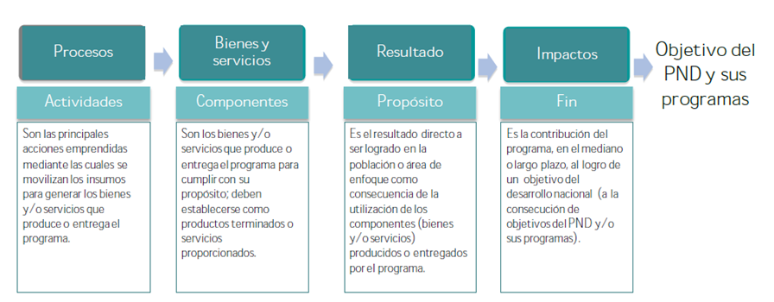
Resumen Narrativo

Slide 44
Contribuir a la disminución de la inseguridad pública y
mayor conocimiento de la normatividad en tránsito
Árbol de Objetivos
Decremento de la
población municipal víctima
de la delincuencia
Interés de la población municipal
en el cumplimiento de la Ley
Disminución en los
índices delictivos en el
municipio
Comunidades con
vigilancia
de la policía municipal
Disminución de la
corrupción de
los policías municipales
Conocimiento de las disposiciones
jurídicas en materia de tránsito.
Fin
Propósito
La población en el Municipio presenta poca inseguridad pública
y mayor conocimiento de la normatividad del tránsito.
Componentes
Difusión de la normatividad
en materia
de tránsito
Actividades
Más y mejor policías
municipales capacitados
Amplia cobertura de seguridad
pública en el municipio.
Aplicación de los exámenes
de control de confianza
a los policías municipales
Disminución de accidentes de la
población por causa del tránsito.
Implementación de
cursos de capacitación
para los policías
municipales.
Ampliación de
operativos
de los policías,
patrullas y armas
de fuego.
Eficiente selección de
Policías municipales para
la aplicación de los exámenes
de control de confianza.
Cumplimiento de la población a la
normatividad en
materia de tránsito.
.

Slide 45
Resumen Narrativo
Fin
  Objetivo de desarrollo de nivel superior, de mediano o largo plazo.
  Describe la situación esperada una vez que el proyecto funciona por un tiempo.
  Es una expresión de la solución al problema.
  El proyecto por si sólo no será suficiente para lograr el fin (contribuye significativamente).
Propósito
  Es el efecto directo que se espera al concluir

Slide 46
Resumen Narrativo
Propósito:
  Representa el cambio que fomentará el proyecto.
  Hipótesis del efecto que debe resultar de la producción y utilización de componentes.
  El proyecto debe de tener sólo un propósito,
Componentes o productos:
  Son los resultados o productos finales - obras, estudios, servicios, capacitación – que financia el proyecto.
  Cada componente es necesario para el logro del propósito

Slide 47
Resumen Narrativo
Actividades
  Es el punto de partida de un plan de ejecución.
  Se debe asegurar llevar a cabo cada una para producir los componentes.
  Orden o secuencia cronológica, considerando tiempos y recursos
La lógica del proyecto es una serie de hipótesis vinculadas:
  Si llevamos a cabo las actividades producimos los componentes.
  Si producimos los componentes debemos lograr el propósito.

Slide 48
Resumen Narrativo
FIN
¿A qué objetivo estratégico contribuye el programa?
Indica cómo el programa contribuirá al logro de un objetivo estratégico de orden superior (Objetivo de la Dependencia, del Sector o del PND)
 | Resumen narrativo | Indicadores | Medios de verificación | Supuestos
Fin
Propósito
Componentes
Actividades
Contribuir a la disminución de la
inseguridad pública y mayor
conocimiento de la normatividad en
tránsito vial, mediante acciones
coordinadas por la Dirección de
Seguridad Pública Municipal.
El qué (Objetivo superior) | Mediante | El cómo

Slide 49
Resumen Narrativo
PROPÓSITO
¿Qué se espera lograr con el programa?
Describe el impacto directo o resultado directo obtenido de la utilización de los Componentes.
 | Resumen narrativo | Indicadores | Medios de verificación | Supuestos
Fin
Propósito
Componentes
Actividades
La población en el municipio presenta poca inseguridad pública
y mayor conocimiento de la normatividad del tránsito.
Población beneficiada o área de enfoque | Verbo | Resultado a lograr

Slide 50
Resumen Narrativo
COMPONENTE
¿Qué bienes o servicios se requiere producir?
Son los bienes y servicios que debe producir el ejecutor del programa para poder lograr el Propósito. (entregables del Programa Presupuestario)
 | Resumen narrativo | Indicadores | Medios de verificación | Supuestos
Fin
Propósito
Componentes
Actividades
1.- Más y mejor policías municipales capacitados.
2.- Amplia cobertura de seguridad pública en el municipio lograda.
3.- Aplicación de exámenes de control de confianza a los policías lograda.
4-. Difusión de la normatividad en materia de tránsito alcanzada.
Productos terminados o servicios proporcionados | Verbo en participio pasado
1. Programa de reforzamiento | Aplicado
2. Programa de regularización | Aplicado

Slide 51
Resumen Narrativo
ACTIVIDAD
¿Cómo se producirán los Componentes?
Actividades principales que implican uso de recursos, que el ejecutor debe llevar a cabo para producir cada Componente. Se colocan, para cada Componente, en orden cronológico.
C1.- Más y mejor policías municipales capacitados.
1-. Implementación de cursos de capacitación para los policías municipales.
C2.- Amplia cobertura de seguridad pública en el municipio lograda.
1.- Ampliación de los operativos de los policías, patrullas y armas de fuego.
C3.- Aplicación de exámenes de control de confianza a los policías lograda.
1.- Selección de policías para la aplicación de los exámenes de control de confianza.
C4.- Difusión de la normatividad en materia de tránsito alcanzada.
1.- Disminución de accidentes de la población por causa del tránsito.
2.- Cumplimiento de la población a la normatividad en materia de tránsito.
 | Resumen narrativo | Indicadores | Medios de verificación | Supuestos
Fin
Propósito
Componentes
Actividades
Tiene un formato más libre, se sugiere utilizar al inicio de la actividad un verbo o un sustantivo basado en un verbo, acompañado de un complemento.
51

Slide 52
Puntos importantes de revisión
EJERCICIO NÚM. 3
Lógica Vertical y Horizontal de la MIR
FIN
Sintaxis del resumen narrativo de FIN correcta y cumple lo siguiente
  Contribución del programa al logro de un objetivo estratégico de orden superior
  alineado al PED o Sectorial
  Resumen narrativo utiliza las palabras “mediante / a través”
  Resumen narrativo especifica la solución al problema
Indicador permite seguimiento de avances y contribución al logro de un objetivo estratégico
así como medir impacto final

Slide 53
Puntos importantes de revisión
PROPÓSITO
La sintaxis del resumen narrativo identifica en el sujeto la población objetivo o
área de enfoque, verbo expresado en tiempo presente y se establece claramente el resultado
que se espera lograr mediante la ejecución del programa.
COMPONENTE
La sintaxis del resumen narrativo identifica en el sujeto productos terminados y/o servicios
proporcionados para el logro del Propósito y cuenta con un verbo en pasado participio
Los Componentes suficientes y necesarios para el logro del Propósito
ACTIVIDADES
Resumen Narrativo detalla las acciones necesarias para producir los bienes y/o servicios
que entrega el Programa
La sintaxis contiene un sustantivo derivado de un verbo (acción), acompañado de un
Complemento y permite relacionarlos con el Componente

Slide 54
Indicadores de desempeño
Es un instrumento metodológico que entrega información cuantitativa respecto del logro de un objetivo de un programa.
Puede corresponder a aspectos cuantitativos o cualitativos del logro del objetivo;
¿Para qué sirve esta información?
TOMAR DECISIONES
AJUSTAR, CORREGIR, MEJORAR

Slide 55
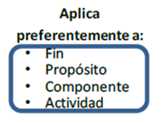
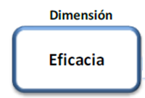
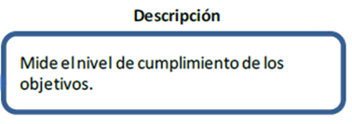
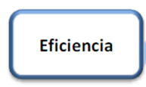
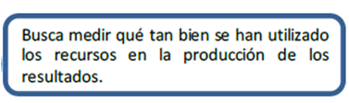
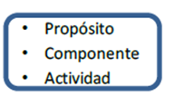
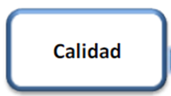
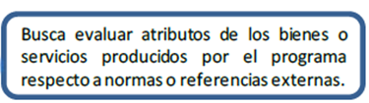
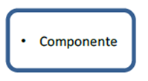
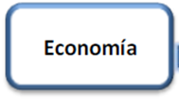

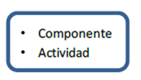
Clasificación de indicadores según dimensiones del desempeño

Slide 56
Indicadores y proceso productivo
Los indicadores de desempeño se asocian a una secuencia de actividades, productos y resultados a lo largo de una línea de tiempo:
Tiempo
Actividades Componentes Propósito Fin
I
N
S
U
M
O
S
Proceso
Producto
Bienes y servicios
Resultados
Impacto
Indicadores
de proceso
Indicadores
de productos
Indicadores
de resultados
Indicadores
de impacto

Slide 57
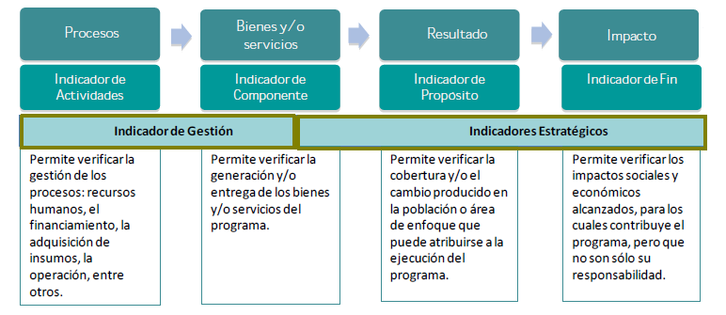
Indicadores en la MIR

Slide 58
Lógica Horizontal
La lógica horizontal se resume en los siguientes puntos:
Se han identificado supuestos para cada nivel del resumen narrativo.
Los medios de verificación identificados son los necesarios y suficientes para obtener los datos requeridos para el cálculo delos indicadores.
Los indicadores definidos permiten hacer un buen seguimiento de los objetivos y evaluar adecuadamente el logro de los programas.

Slide 59
Lógica Horizontal
Fin
Propósito
Componentes
Actividades

Slide 60
Pasos para construir un indicador
Determinación de aspectos relevantes a medir
Asignación del nombre al indicador
Construcción de la fórmula de cálculo
Establecer los medios de verificación
Validación técnica del indicador

Slide 61
Nombre del indicador
El nombre del indicador debe ser:
Autoexplicativo
Contextualizado
Por ejemplo:
“Porcentaje de solicitudes respondidas”
¿Es autoexplicativo y contextualizado?

Slide 62
Nombre del indicador
“Porcentaje de solicitudes respondidas”
¿En la oficina central de la institución?
¿ En el país?
¿ En un mes?
¿ Respecto de las solicitudes presentadas?
Etc.
Porcentaje del total de solicitudes recibidas anualmente en todo el estado respondidas en menos de 15 días laborales

Slide 63
Fórmula del cálculo del indicador
Para cada indicador identificado se debe definir su fórmula de cálculo
Nombre del indicador
Porcentaje del total de solicitudes recibidas en el mes en todo el estado respondidas en menos de 15 días laborales
Variables que intervienen
Fórmula del indicador

Slide 64
Fórmula del cálculo del indicador
Porcentaje de solicitudes respondidas respecto de las solicitudes ingresadas
Dos variables
Variable 1: solicitudes respondidas Numerador
Variable 2: solicitudes ingresadas Denominador

Slide 65
Fórmula del cálculo del indicador
Numerador
Denominador
Total de solicitudes respondidas en el año t
Total de solicitudes ingresadas en el año t
* 100
* 100

Slide 66
Recomendaciones sobre indicadores
Deben utilizarse los necesarios y suficientes para evaluar el logro del objetivo (lógica horizontal).
Pueden requerirse varios indicadores por objetivo para medir distintos aspectos del logro de éste (eficacia, eficiencia, calidad).
Puede ser necesario más de un indicador de cada tipo (aporte marginal).
Si los impactos se producirán a muy largo plazo o si el costo de estimar el indicador es muy alto, es mejor buscar indicadores “Proxy” (economía).

Slide 67
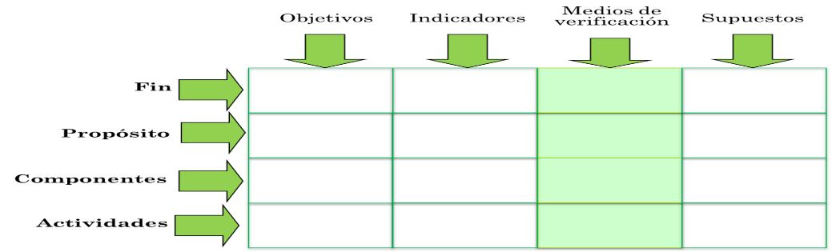
Medios de verificación
¿Cómo obtenemos la evidencia?
Son las fuentes de información que se pueden utilizar para verificar el logro de los objetivos (cálculo de los indicadores).
Debe identificarse un medio de verificación para cada una de las variables que hacen parte de la fórmula de cálculo del indicador.
La información debe estar disponible para quién la solicite (transparencia).

Slide 68
Medios de verificación
Pueden incluir:
  Estadísticas propias o externas
  Material publicado por el programa u otras entidades
  Informes fruto de inspección visual en terreno
  Encuestas aplicadas por el programa o externas.
  Registros contables
  Bases de datos
Siempre identificados con claridad

Slide 69
Recomendaciones Medios de verificación
Si falta información será necesario incluir actividades para obtenerla.
Si no se puede conseguir la información, habrá que cambiar el indicador (usar “proxy”).
Si hay más de una fuente de información, verificar la consistencia de los datos.
Medios de verificación deben ser acordados con los involucrados.

Slide 70
Punto importante de revisión
EJERCICIO NÚM. 4
Medios de verificación incluyen nombre o título de la fuente de información, fecha de emisión y área responsable de publicación

Slide 71
Supuestos
Ante la expectativa se recurre a supuestos
Asociado a cada supuesto hay un riesgo de que no se cumplan y dependiendo del impacto sobre el proyecto, éste puede verse:
  Demorado.
  Incremento en costos.
  Lograr solo parte del objetivo.
  E inclusive fracasar.

Slide 72
Supuestos
Identificar los riesgos que comprometen el proyecto en cada nivel de objetivos (aquellos probables de ocurrencia), posibles fuentes de riesgo:
  Cambios en la estructura organizacional.
  Crisis económica (devaluación).
  Inestabilidad política (cambio de prioridades).
  Inestabilidad social (huelgas).
  Problemas presupuestales.
  Eventos de la naturaleza.
  Problemas de suministro de insumos.
  Conflictos internacionales.

Slide 73
Supuestos
Supuestos de actividades
  Acontecimientos, condiciones o decisiones que tienen que suceder para completar los componentes.
Componentes (productos) |  |  | Supuestos
Actividades |  |  | Supuestos

Slide 74
Supuestos
Supuestos de componentes
  Acontecimientos, condiciones o decisiones que tienen que ocurrir para los componentes del proyecto alcancen el Propósito.
Propósitos |  |  | Supuestos
Componentes (productos) |  |  | Supuestos

Slide 75
Supuestos
Supuestos de propósitos
  Acontecimientos, condiciones o decisiones que tienen que ocurrir para que el proyecto contribuya significativamente al logro del fin.
Fin |  |  | Supuestos
Propósitos |  |  | Supuestos

Slide 76
Supuestos
Supuestos de fin
  Acontecimientos, condiciones o decisiones importantes para la “sustentabilidad” de los beneficios generados por el proyecto
Fin |  |  | Supuestos

Slide 77
Punto importante de revisión
EJERCICIO 5
- Los supuestos están expresados en términos positivos, expresa riesgos externos al programa, probabilidad razonable de ocurrencia, susceptible de ser solventada para el cumplimiento del objetivo, están en posibilidad de ser monitoreados

Slide 78
Puntos Importantes de Revisión
EJERCICIO 6
Matriz de Indicadores para Resultados (MIR)
MIR debe reflejar una alternativa viable en cada nivel y mostrar congruencia con el árbol de objetivos
Elementos básicos de la MIR (4 columnas y 4 filas)
Respetar lógica horizontal
Respetar sintaxis para cada nivel de la MIR
Diseñar indicadores de tipo estratégicos (Fin, Propósito, algunos de Componente)
Diseñar indicadores de tipo gestión (Componente y Actividad)
Medios de verificación para cada indicador/variable
Supuesto para cada nivel de la MIR redactados en positivo y que sean necesarios para el cumplimiento de los objetivos
Dimensión de los indicadores (Eficacia, Eficiencia, Calidad y Economía)
Elementos básicos de la ficha técnica del indicador
Alineación de programas a documentos de planeación nivel federal, estatal y/o municipal (Plan Nacional de Desarrollo, Plan Estatal de Desarrollo, Planes Municipales de Desarrollo)

Slide 79
EJERCICIO Y CONTROL

Slide 81
Tipos de Evaluación
Existen distintos tipos de evaluación, que se definen en los Lineamientos de Evaluación, a los que pueden estar sujetos los programas presupuestarios de manera individual o en conjunto, vistos como una política pública. La selección del tipo de evaluación se hará dependiendo de la información que quieran conocer los operadores de los programas presupuestarios o políticas públicas, considerando la etapa de vida en la cual se encuentre el Pp.

Slide 82
TIPOS DE EVALUACIÓN
De Diseño
De Consistencia y Resultados
De Impacto
Evalúa la consistencia y lógica interna de los programas presupuestarios.
Diagnóstico sobre la capacidad institucional, organizacional y de gestión de los programas para alcanzar resultados.
Complementaria
Los propios programas realizan para profundizar sobre aspectos relevantes de su desempeño.
Efectos netos del programa sobre la población que atiende

Slide 83
TIPOS DE EVALUACIÓN
De Indicadores
De Procesos
Estratégica
Revisa mediante trabajo de campo la pertinencia y alcance de los indicadores de un programa para el logro de sus resultados.
Analiza mediante trabajo de campo si el programa lleva a cabo sus procesos operativos de manera eficaz, eficiente y si contribuye al mejoramiento de la gestión.
Valoración de las políticas y estrategias de desarrollo socia, tomando en cuenta diversos programas y acciones dirigidos a un objetivo común.
De Indicadores

Slide 84
Lineamientos Evaluación Programas Federales
Programa Anual de Evaluación
El Consejo en el ámbito de su competencia, la Secretaría y la Función Pública establecerán conjuntamente un Programa Anual de Evaluación en el que a partir de los tipos de evaluación señalados en el lineamiento anterior, se determinarán qué evaluaciones se llevarán a cabo o comenzarán cada año y a qué programas aplicarán .
Las dependencias y entidades deberán elaborar un proyecto de evaluación para sus programas nuevos y presentarlo para su aprobación a la Secretaría, a la Función Pública, y al Consejo en el ámbito de su competencia. Una vez aprobado, el proyecto se integrará al Programa Anual de Evaluación correspondiente
Las evaluaciones complementarias a programas federales serán de aplicación opcional de acuerdo con las necesidades e intereses de las dependencias y entidades, siempre y cuando no se encuentren previstas en el Programa Anual de Evaluación, con el fin de mejorar su gestión y obtener evidencia adicional sobre su desempeño
Las dependencias y entidades enviarán en los términos del calendario de actividades del proceso presupuestario, a la Secretaría, a la Función Pública, y al Consejo en el ámbito de su competencia, los resultados sobre la evaluación y monitoreo de los programas federales, conforme al Programa Anual de Evaluación y a través de la unidad administrativa a la que se refiere este numeral
El Programa Anual de Evaluación deberá emitirse a más tardar el último día de abril

Slide 85
Lineamientos Evaluación Programas Federales
Del seguimiento a los resultados y recomendaciones de las evaluaciones
Las dependencias y entidades deberán dar seguimiento a los aspectos susceptibles de mejora de los programas federales derivados de las evaluaciones realizadas, conforme al convenio de compromisos de mejoramiento de la gestión para resultados que celebren.
Las dependencias y entidades que requieran suscribir el convenio a que se refiere este numeral, deberán apegarse al modelo de convenio que den a conocer la Secretaría, la Función Pública, y el Consejo en el ámbito de su competencia

Slide 86
Lineamientos Evaluación Programas Federales
Aspectos Susceptibles de Mejora
Los Aspectos Susceptibles de Mejora (ASM) son los hallazgos, debilidades, oportunidades y amenazas identificadas en la evaluación externa, las cuales pueden ser atendidas para la mejora de los programas con base en las recomendaciones y sugerencias señaladas por el evaluador externo a fin de mejorar los programas presupuestarios (Pp).
Para dar atención y seguimiento a los resultados y recomendaciones de las evaluaciones externas practicadas a los Pp, la SHCP, la SFP y el Coneval emitieron por primera vez, en octubre de 2008, el “Mecanismo para el seguimiento a los aspectos susceptibles de mejora derivados de informes y evaluaciones externas a programas federales”
Clasificación ASM
Específicos (atendibles por la unidad responsable de la ejecución del Pp)
Institucionales (atendibles por la dependencia o entidad a la que pertenece la unidad responsable de la ejecución del Pp)
Interinstitucionales (atendibles por diversas dependencias y entidades que de alguna manera influyen en la ejecución del Pp)
Intergubernamentales (atendibles por más de un orden de gobierno)

Slide 87
MARCO LEGAL
Marco Legal
Artículo 134 de la Constitución Política de los Estados Unidos Mexicanos
Artículo 110 de la Ley Federal de Presupuesto y Responsabilidad Hacendaria
Artículo 111 de la Ley Federal de Presupuesto y Responsabilidad Hacendaria
Artículo 54 de la Ley General de Contabilidad Gubernamental
Conceptos definidos en los Lineamientos Generales para la Evaluación de los Programas Federales de la Administración Pública Federal
  Tipos de evaluación de programas
  Programa Anual de Evaluación (PAE)
  Seguimiento a los resultados y recomendaciones de las evaluaciones
  Aspectos susceptibles de mejora

Slide 89
VISIÓN CONCEPTUAL DE LA GESTIÓN DE GOBIERNO
PLANEAC IÓN
Aanálisis y Evaluaciòn
PbR
Recursos Financieros
Recursos Humanos
Recursos Materiales
Contabilidad Gubernamental

